Slide 1
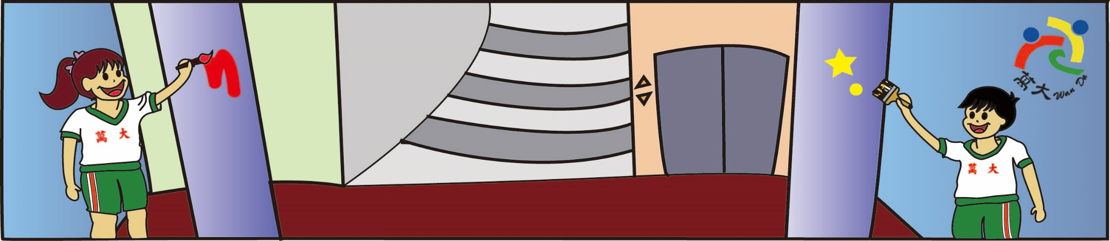
學務處
報告人:學務主任 呂佩緹

Slide 2
◎生教組:劉益彰老師 23037654 轉 211
1.宣導及辦理品德教育、法治教育、防制學生濫用藥物、霸凌防制、
維護校園安全等工作事宜。 2.辦理學生請假、缺課、中輟、生活常規問題事項。 3.辦理交通安全教育、規劃學校導護工作及編排導護輪值事項。
4.推展校內學童各項防災演習等防護工作及緊急避難訓練。
5.辦理學產基金急難救助及教育儲蓄戶業務。
◎訓育組:許婷雅老師 23037654 轉 213
1.實施規劃校外教學及畢業旅行活動等事項。 2.規畫辦理課後社團及學生音樂、舞蹈競賽及兒童節慶祝活動。
3.規劃辦理模範生選拔事宜。 4.協助辦理學生朝會、畢業典禮事宜。

Slide 3
◎衛生組:張政超老師 23037654 轉 216
1.辦理學校環境衛生及整潔活動教育事項。 2.辦理健康促進相關事項辦理衛生保健宣導、比賽測驗及
衛生保健資料統計分析及彙報事項、辦理營養教育活動。
3.辦理垃圾分類、資源回收、環保及環境教育事項。
4.辦理營養午餐相關事項及費用收取規劃及公告。
5.綜理辦理清寒學生午餐補助事宜。
◎健康中心:陳雅惠護理師 23037654 轉 217
1.推動學校衛生保健工作及負責學校緊急救護工作。
2.綜理學校健康中心事務、定期測量學童身高體重、視力測量、
辦理及協助預防接種事項。 3.辦理學生視力保健、口腔衛生、砂眼治療及缺點矯治等衛生保
健工作及健康檢查及協助預防接接種事項。
4.負責學校傳染病防治事宜。 5.負責健康促進學校衛生保健工作之推展及結合社區資源辦理健
康促進活動，以及管理記錄並辦理學生平安保險。

Slide 4
◎體育組:陳美琪老師 23037654 轉 215
1.校內、外運動會及各項體育競賽、訓練及選拔各項體育競
賽團隊事項。 2.辦理學生體適能測驗活動及成績之考查統計與報告事項。 3.辦理運動場所及體育設備之管理與維護事項。 4.綜理校內、外體育獎助學金之申辦事項。
◎專任教練:譚崇聖教練 23037654 轉 218
1.學校的特色課程；負責學校手球校隊訓練規劃與執行。 2.協助實施學生學校體育發展規劃。
3.協助學校體育行政事務的規劃與執行。
4.綜理學校體育團隊與體育選手訓練。

Slide 5
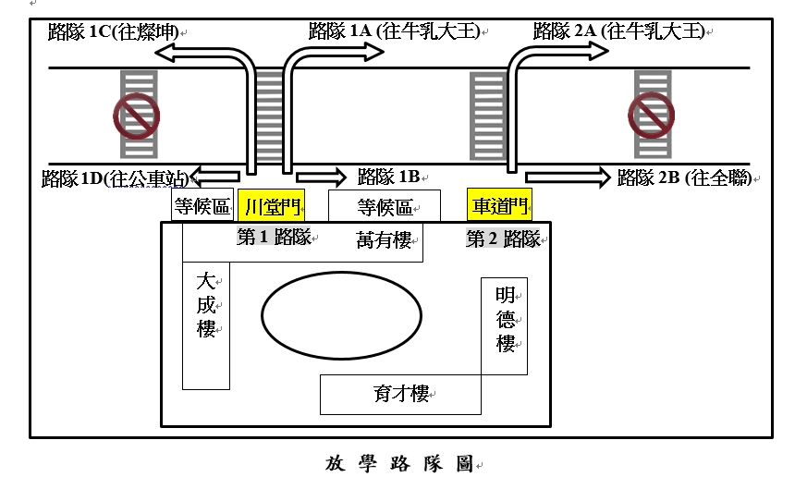
學童安全
因應萬大捷運線施工，請家長協助指導學童上下學依循學校規定的路線行進，穿越萬大路請務必走川堂門或警衛門前的斑馬線。
校外導護志工執勤時間為早上7：20~7：50、中午12：00~12：15、下午16：00~16：15，歡迎家長踴躍參與班級家長導護志工工作，維護學童上下學之安全。更歡迎加入導護志工長期站崗的行列!

Slide 6
學童安全
一、接學童放學時，請在萬大路人行道的「家長接
送區」，若因要事未能準時接走，請到警衛室
旁的「放學等候區」。接送學童時的車輛請勿
妨礙校門車道的車輛進出，需以汽機車送學童
上學之家長，請勿將汽機車停放至校門口，建
議在前一個路口先讓學童下車，以步行方式走
進學校，也請避免將機車騎在人行道上。
二、為增強學童安全，教育局提供防身警報器請家長
協助指導與保管。(使用方式如下圖)

Slide 7
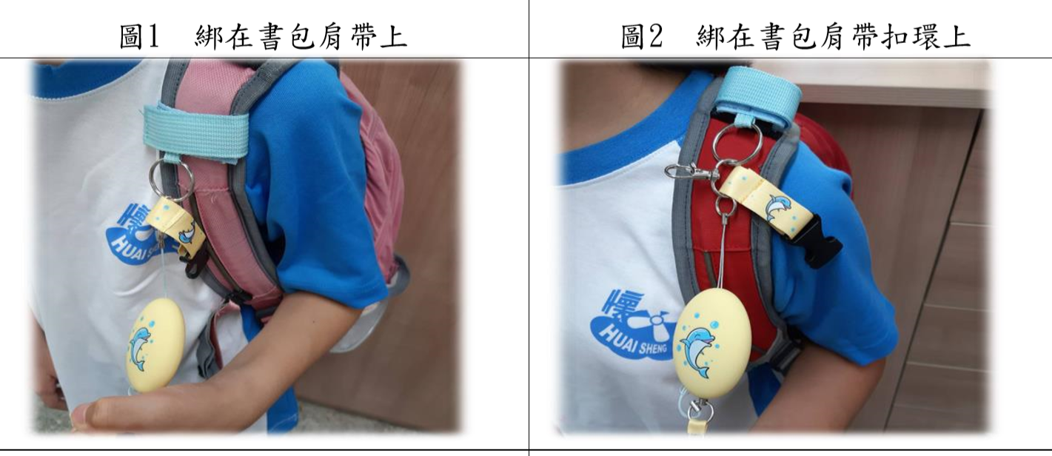
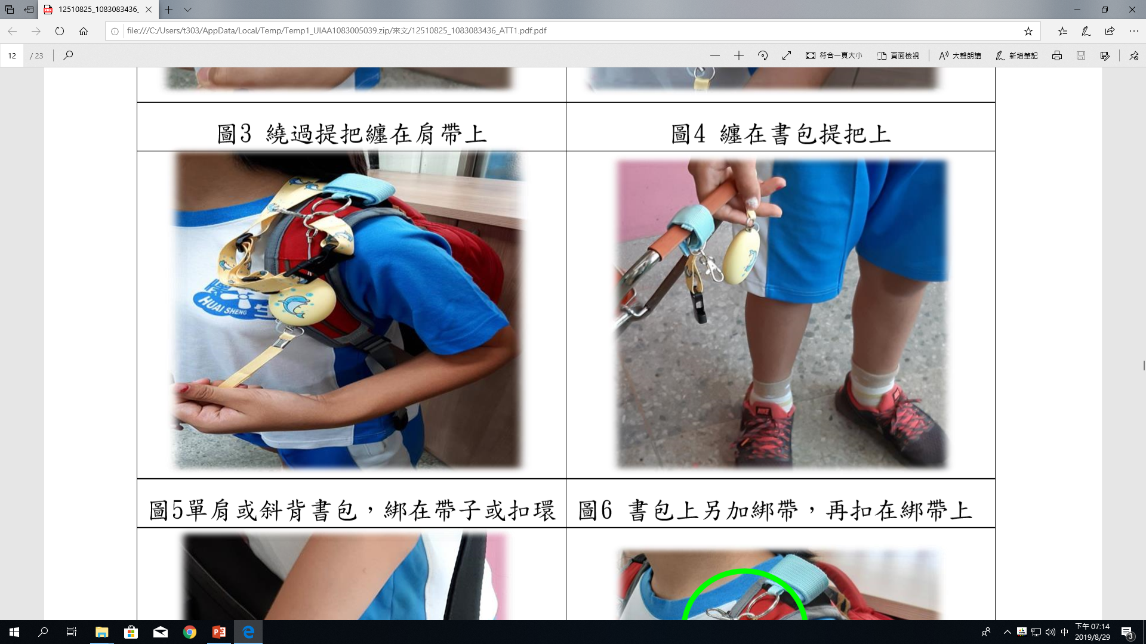
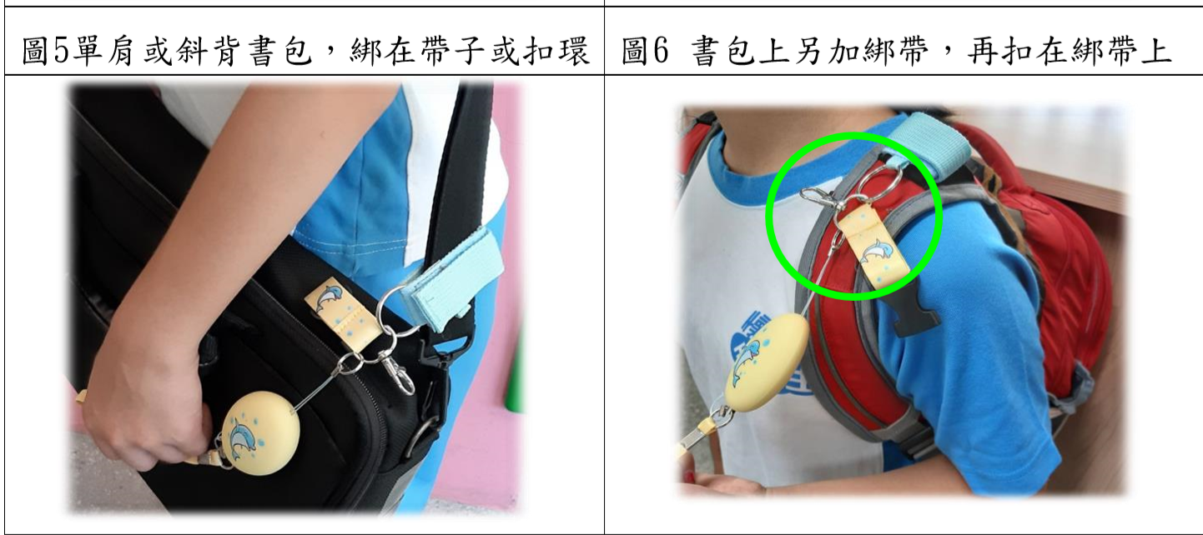
學童安全
●提供防身警報器如何配戴才能達到效果？

Slide 8
生活教育
一、學童請假請事先聯絡導師或打學校請假專線
23037654轉222。請假3日(含)以上請先填寫
「學生請假單」。
二、學童上課期間因事需離校時，需有「離校准許單」
(請向導師或學務處領取)，並有家長接送方可離校。
三、為維護團體秩序、使學童在校專心學習、提供學
生家長聯繫管道及有效管理，訂定學生校內使用
手機規範。
四、超過8點45分到校學生，請至警衛室登記入校時間，
由警衛人員撥打電話至班級分機，通知導師學生
已到校。

Slide 9
友善校園宣導
一、8/30-9/6友善校園週。年度宣導主題：拒絕兒少性剝削-不拍、不傳、不留、要求助。並加強實施「校園安全防護措施」、 「防制校園霸凌」、「強化校園自殺防治工作」、「學生身心健康與輔導」、「防制學生藥物濫用」、「校園親密關係暴力事件防治及處理」、「瞭解與尊重身心障礙者」、「防治數位/網路性別暴力」之宣導，全校師生共同發展友善校園，營造校園正向的學習風氣，維護安全的學習生活。
二、強化生活品德教育，以十三項教育核心為目標：尊重生命、孝親尊長、負責盡責、誠實信用、團隊合作、自主自律、主動積極、謙虛有禮、關懷行善、愛護環境、賞識感恩、接納包容、公平正義推行品德教育活動。

Slide 10
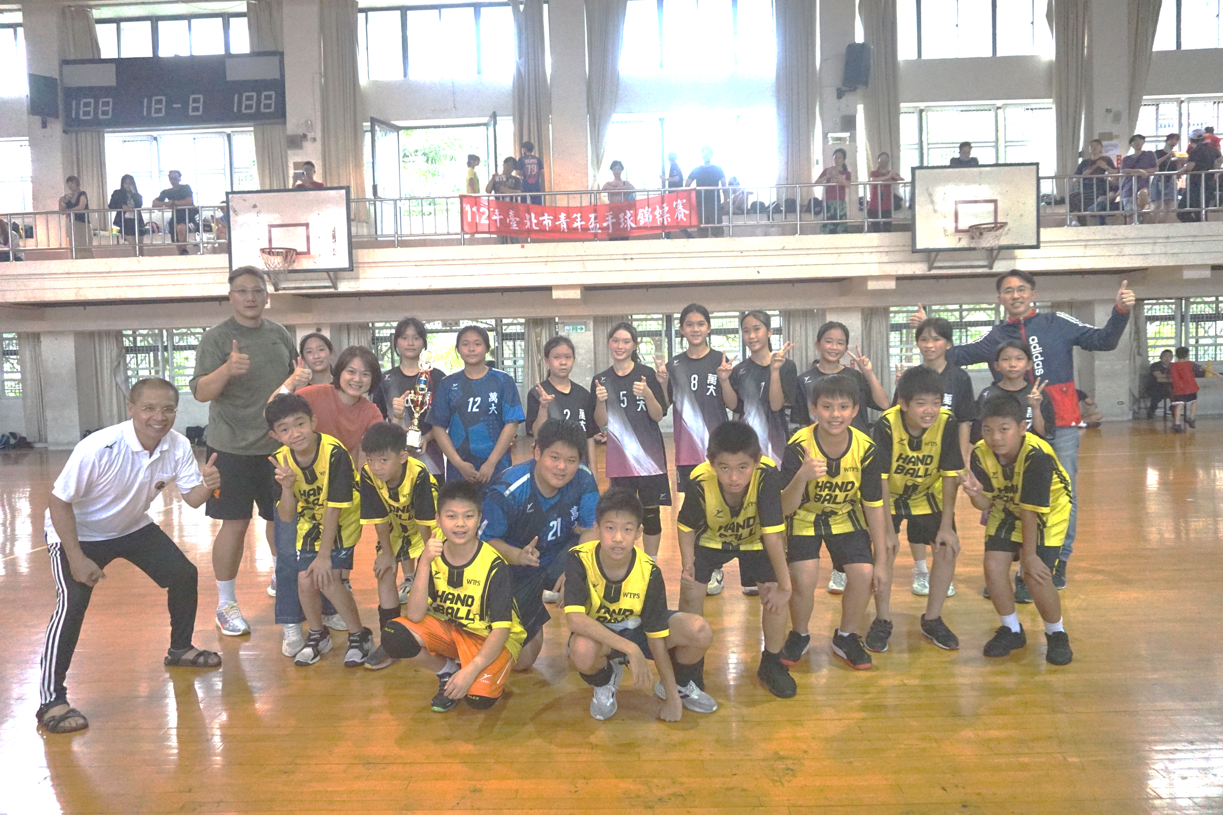
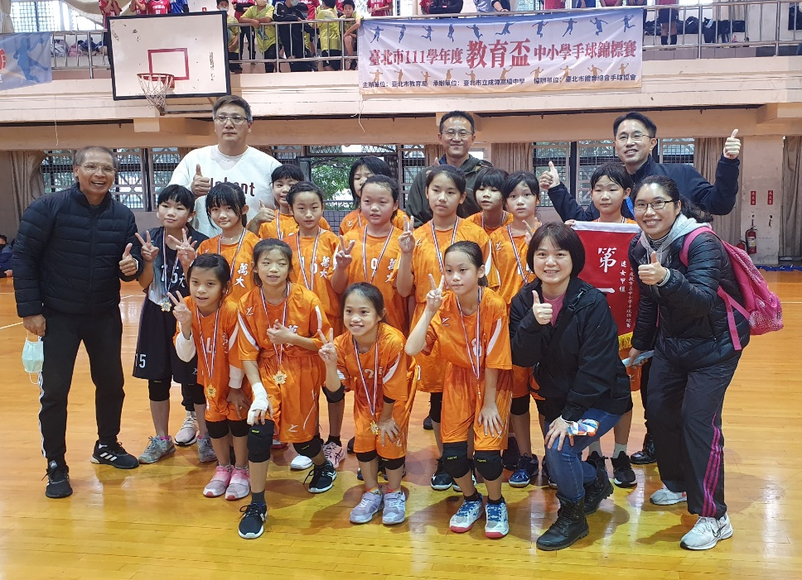
體育保健
一、配合教育部體育署「SH150方案」及「三三三計畫」，
加強學童體適能拍皮球、跳繩…等。
二、健康中心配合政府學童牙齒保健措施，本校每週五實
施一次含氟水漱口(同意書)，並於午餐後提醒學生進
行督導式餐後潔牙。另外，針對不同年級學生安排健
檢、疫苗接種(如流感疫苗)或身體保健宣導活動等。
三、11/16(六)舉辦校慶體育表演會。
11/18(一)補假一天。

Slide 11
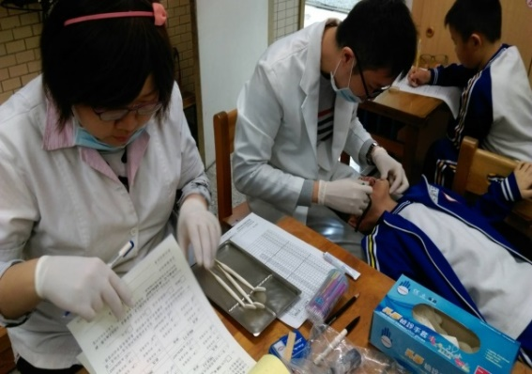
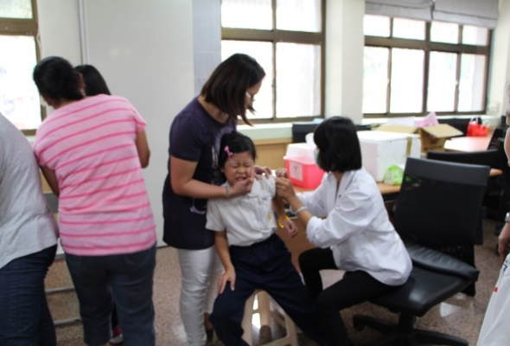
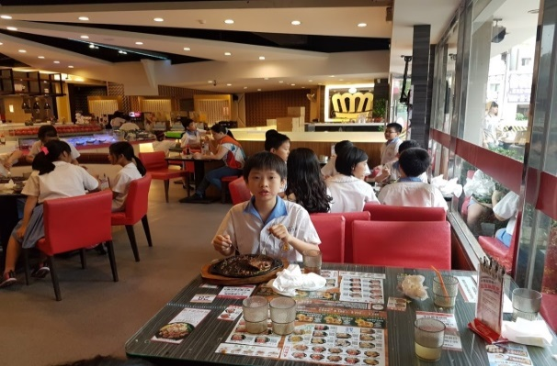
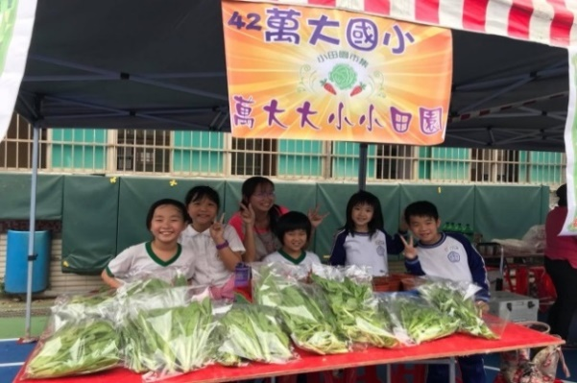
學童用餐
一、本年度仍採群組方式由西門國小廚房供餐，低收、中低
收、突遭、特殊及原住民學童可申請補助。請儘量讓子
女參與學校午餐或自行帶便當上學，減少家長中午親送
餐點之辛勞。
二、配合市府實施「禁用一次性及美耐品餐具」政策，家長
送餐或學童自行帶餐到校時避免使用一次性及美耐皿餐
具，請家長幫學童準備環保餐具及水壺。

Slide 12
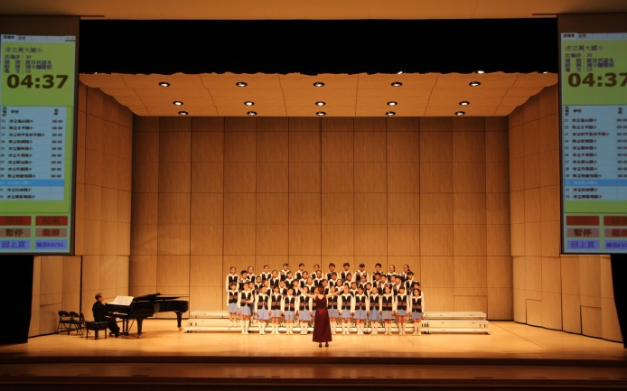
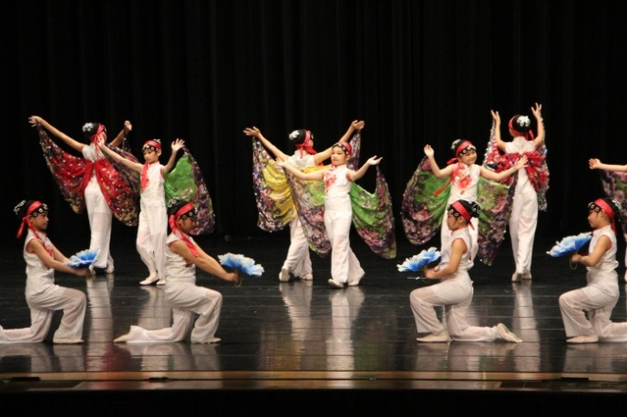
多元社團
一、本校合唱團及舞蹈社多次代表本市參賽並榮獲佳績，藉此
培養學生藝術表演興趣與能力，建立學童美感欣賞的涵養。
二、本校目前共成立約30個課後社團，包含音樂、科學、體育、
棋藝、家政等多元性質的學習內容，每學期期末舉辦社團
動靜態成果發表會。
三、課後社團線上報名為8/30(五)~9/4(三)線上報名，
9/16(一)課後社團正式上課；1/10(五)課後社團結束。
(社團請假及相關事宜請洽訓育組，分機213)。

Slide 13
總務處
總務主任 朱玫勳

Slide 14
109-113年度工程
創建優質好環境
爭取專案工程預算
塑造萬大親師生優質學習情境
項目 | 工程金額
行政辦公室優質化工程 | 2,850,000
明德樓教室改善工程 | 3,234,000
萬有、大成、育才樓教室改善工程 | 5,870,000
萬有樓外牆改善工程 | 5,623,000
消防設備改善工程 | 3,854,000
萬有大成樓電梯平臺防漏工程 | 1,647,000
總計 | 23,078,000元

Slide 15
校舍安全
用水安全：每學期寒暑假期間進行全校水塔清洗；每週進行飲水機清潔保養；定期更換飲水機濾芯及水質檢驗。
用電安全：每月委託專業廠商進行全校高壓電設備檢查；每月委託專業廠商進行電梯安全檢查。
病媒蚊防治：每學期寒暑假進行全校室內外病媒蚊防治消毒。
建築安全：每學期聯合專業建築師進行校舍安全檢查，以及屋頂清理以暢通排水。

Slide 16
校園門禁管理
校園門禁管制以維護學生安全寧靜的學習環境為主要目的，為了讓學生有最佳的學習環境，於上課期間，如需入校請與老師約好，訪客未經老師同意，謝絕入校。
家長進班級與老師商談須於警衛室換證並穿著背心，由警衛於下課時間與老師連繫後於下課時間再行前往班級。
上課期間廠商商進入校園均向總務處預約登記後始可進入洽公，洽公時應穿著背心以便識別。
警衛室無法收受保管學生之教學用品或早午餐等，請培養孩子每日睡前整理書包用品的良好習慣。
課後校園場地開放，歡迎家長、學生及社區民眾休閒活動。也請維護校園安全及正確使用各項遊樂設施；為了愛惜校園設備及維護學童安全，校園嚴禁騎乘腳踏車、直排輪、打棒球、烤肉、吸煙…等行為，川堂禁止投擲球。場地使用後，敬請清理整潔。

Slide 17
輔導室
報告人:輔導主任 李聚竹

Slide 18
ꕥ輔導組:李佳霖老師
23037654轉511
規劃與執行家庭教育及新住民子女多元文化等活動。
宣導生命教育，執行高風險家庭 及高危險群學生輔導與處遇問題。
執行兒少保護觀念及性平教育宣導。
辦理敬師、多元文化及母親節活動。
辦理學校日活動。
推展學校志工各項業務工作。
ꕥ專任輔導老師:何宗維老師
23037654轉522
實施學生個別諮商與輔導工作。
規畫辦理並執行小團輔事宜。
提供家長諮詢學生個別問題與管教之相關知能。
協助學生遇到危機事件後的心理輔導工作。
參與學生輔導團隊會議及輔導學生之追蹤相關會議事項。

Slide 19
ꕥ特教組:劉力中老師
23037654轉515
特殊需求學生(含一般智能資賦優異)之轉介鑑定及安置工作。
整合專業團隊及社區資源。
辦理特殊教育家長之親職講座申請事宜。
辦理特殊教育學生輔具、課本及教材購置。
推展特殊教育學生調查諮詢服務及就學輔導、 畢業學生之追蹤輔導事項。
ꕥ資料組:陳慧明老師
23037654轉513
學生資料整理、統整分析等事項。
實施學生各項測驗：CPM、SPM及社交評量。
畢業學生輔導資料轉銜及追蹤調查事項。
榮譽制度：榮譽獎狀、拍照事宜。
綜理家長會各項事務。
辦理各項獎助學金暨物資申請。
出刊萬大之聲及彙整學校日手冊。

Slide 20
平時適時有效的跟教師溝通
確實知道孩子的班級、老師的姓名及聯絡電話，以便需要時可以和老師聯絡。
儘量利用聯絡簿、電話來請假或聯絡事情。
請多支持老師的教學措施；有意見時，請確實瞭解後，再跟老師聯絡協商。

Slide 21
小一新生學習適應
請家長每天抽10~20分鐘陪孩子談天，關心孩子在校情形，並聽聽孩子的心聲。
家庭作業請檢查完後再簽名，若發現有錯誤或潦草，請多給予指導，幫助孩子養成良好讀書習慣。
適度培養孩子獨立的機會，讓孩子學習做自己， 親子間多加溝通，避免過於權威管教而影響親子間的和諧，也讓孩子更願意為自己的行為負責。

Slide 22
協助家長與孩子、家長間的溝通橋樑
輔導室長年接受舊制服及運動服捐贈，歡迎有需要的家庭多加利用。

Slide 23

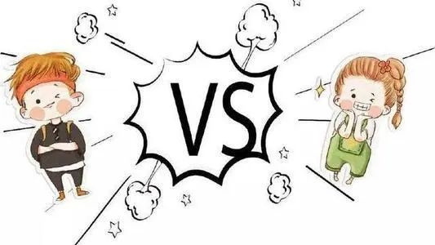
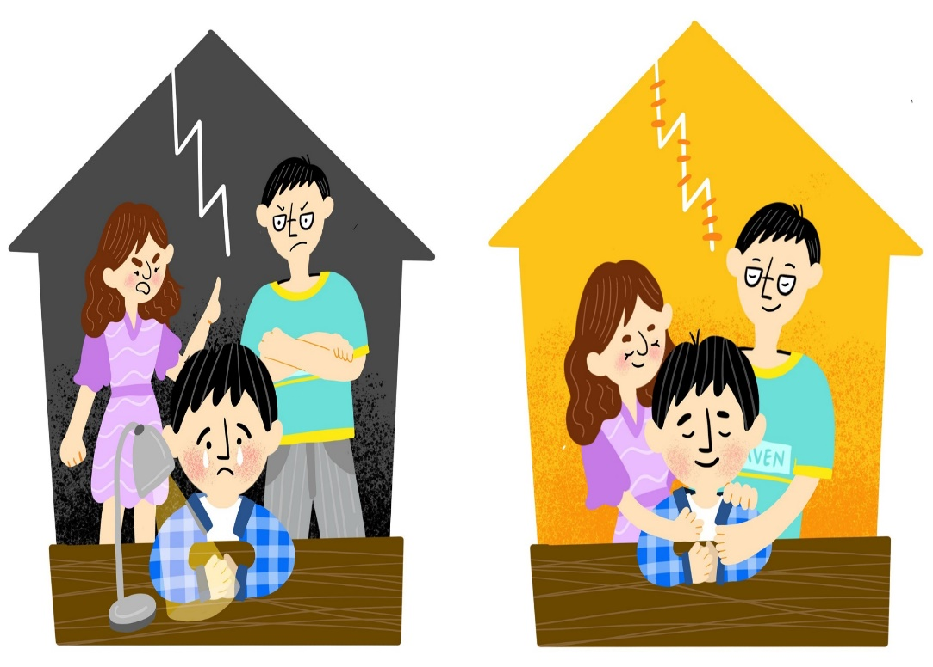


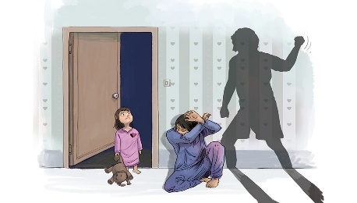

家庭是城堡。多為孩子好
分歧靠包容
夫妻勤溝通
爭執需智慧
彼此互尊重
暴力要禁止
有愛夢就圓
千萬別小看爭執與暴力對孩子的影響

Slide 24

親師夥伴多合作。親職教育不馬虎
放心送孩子上學，相信學校會把孩子照顧好。
每天陪孩子聊天和遊戲至少30分鐘。
透過電話、line、 email或聯絡簿，親師暢通聯繫。
每天檢查親師聯絡簿、各項作業並簽名。
胸有建言或心懷不平，歡迎隨時撥打行政各分機。
每天陪孩子複習功課、準備學用品、整理書包。

Slide 25

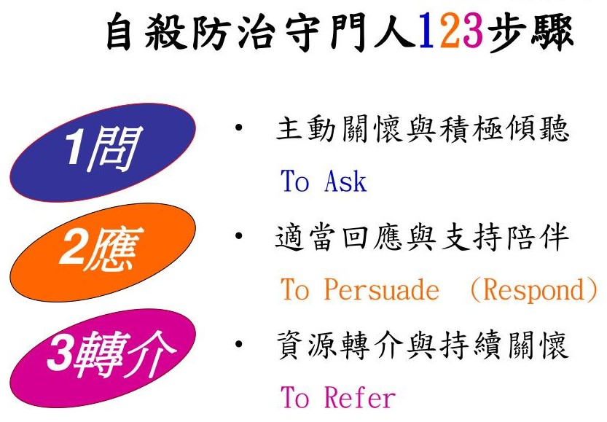
生命誠可貴。自傷代價高

Slide 26
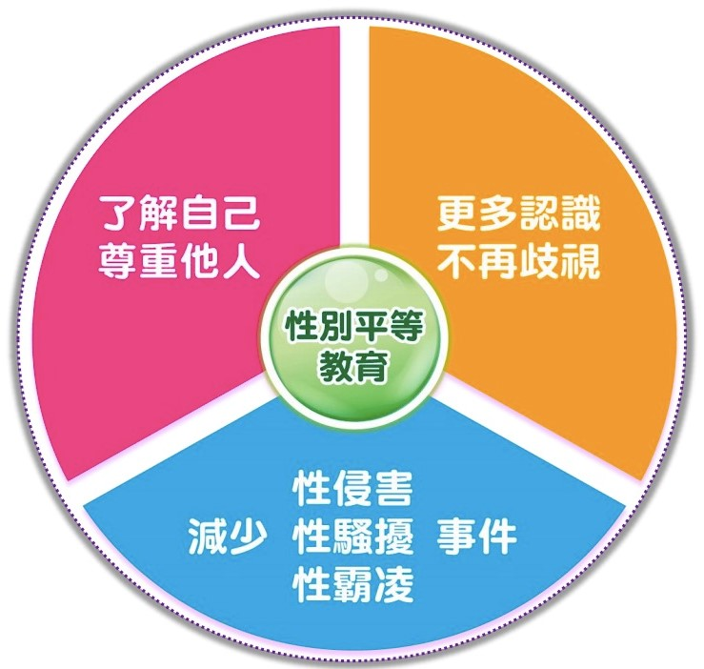
兩性平等已多年。相互尊重不越界

Slide 27


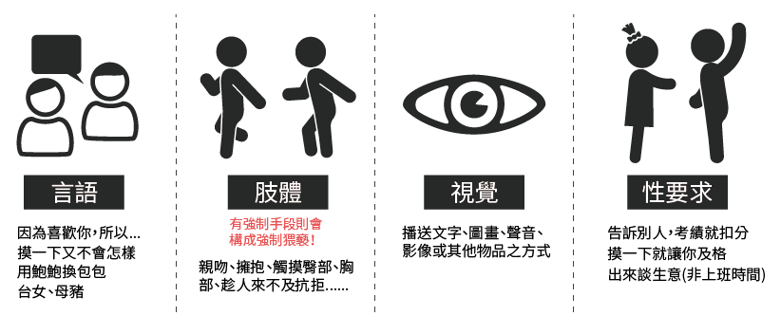
面對不舒服。勇敢拒絕。勇於求助

Slide 28
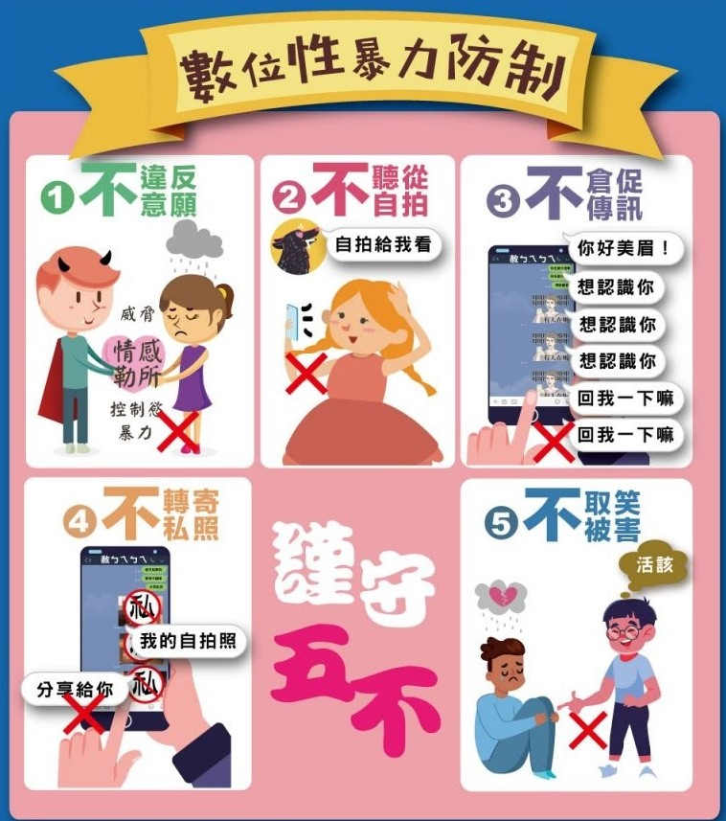
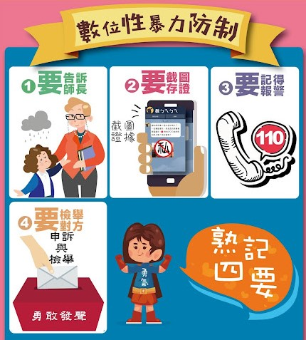
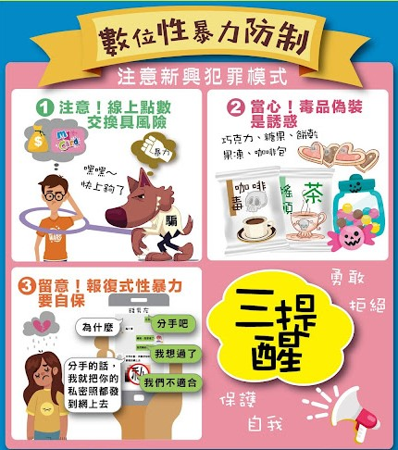
五不。四要。三提醒
保護自己要熟記

Slide 29

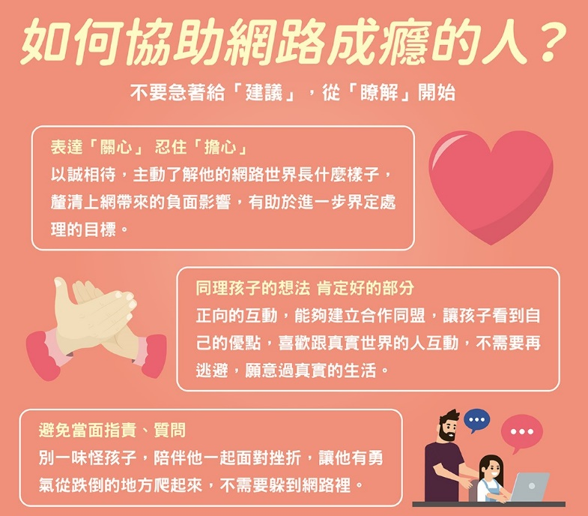
網路世界莫沉迷。休息運動健康活

Slide 30
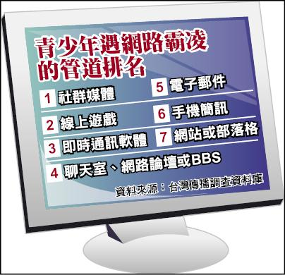
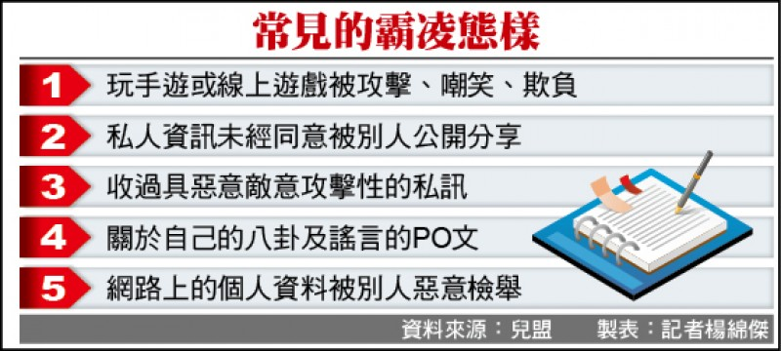
網路世界問題多。提醒陪伴不可少

Slide 31
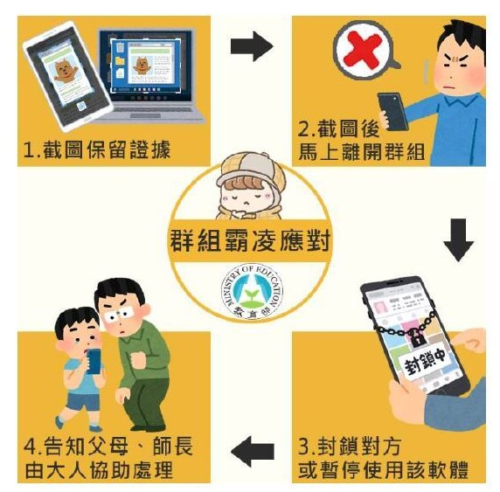
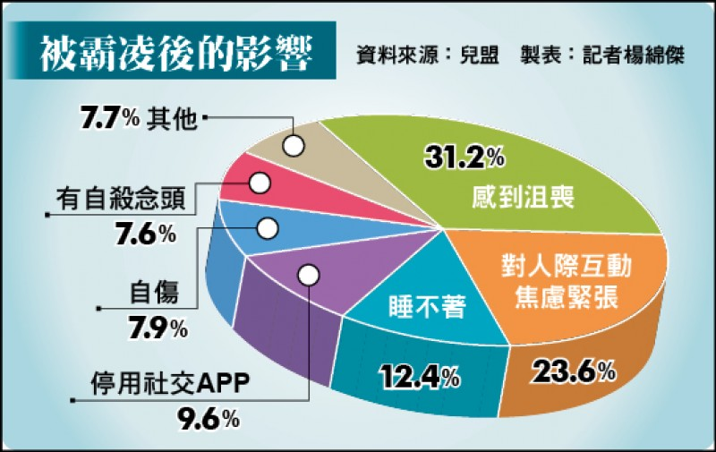
網路霸凌要小心。保留證據速求援

Slide 32
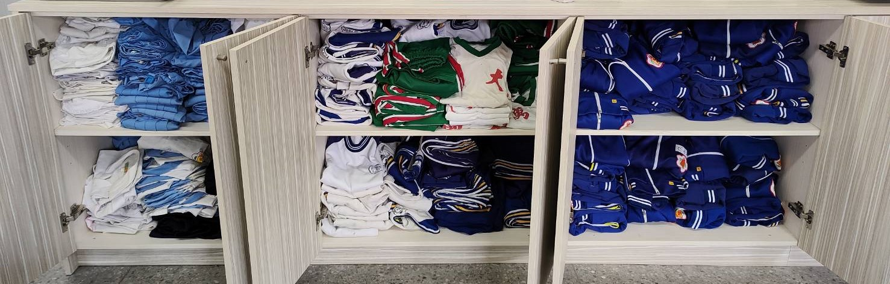
弱勢不用愁。衣服學校有
感謝歷屆畢業生及在校生家長慷慨捐贈，讓資源可以留給更多有需要的人！

Slide 33

感謝聆聽

